Slide 1

TIPE
Loi d’induction de Faraday : Le fonctionnement d’une guitare électrique

Slide 2

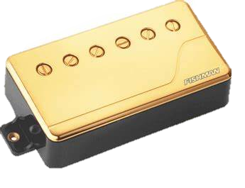
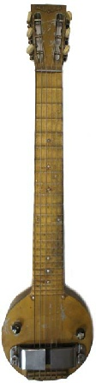
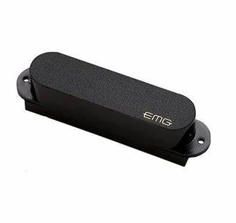
T.I.P.E. Loi d’induction de faraday : Le fonctionnement d’une guitare électrique
Contexte & Etat de l’art
1931:
Rickenbacker
1950 :
Micro simple bobinage
1955 : Humbucker
1970 : Micro Actifs
2000 : Micro numérique
Source image : zonagitar.net
Source image :
thomann.de
Micro Simple Bobinage
Source image : Rickenbacker.com
Source image : zonagitar.net
Source image : thomann.de

Slide 3
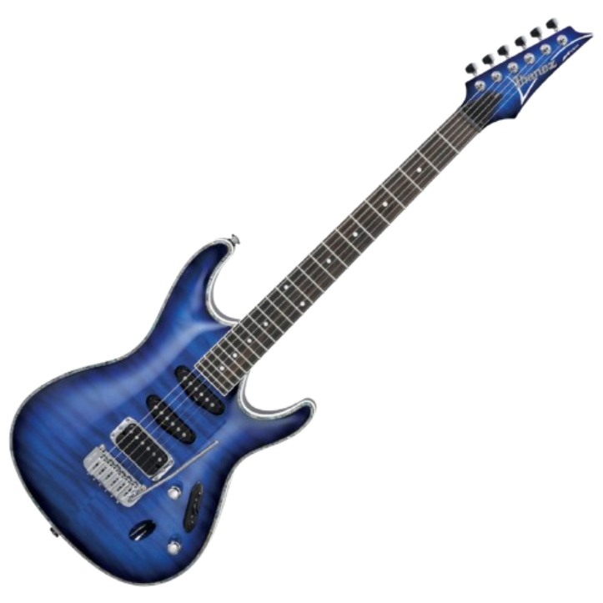
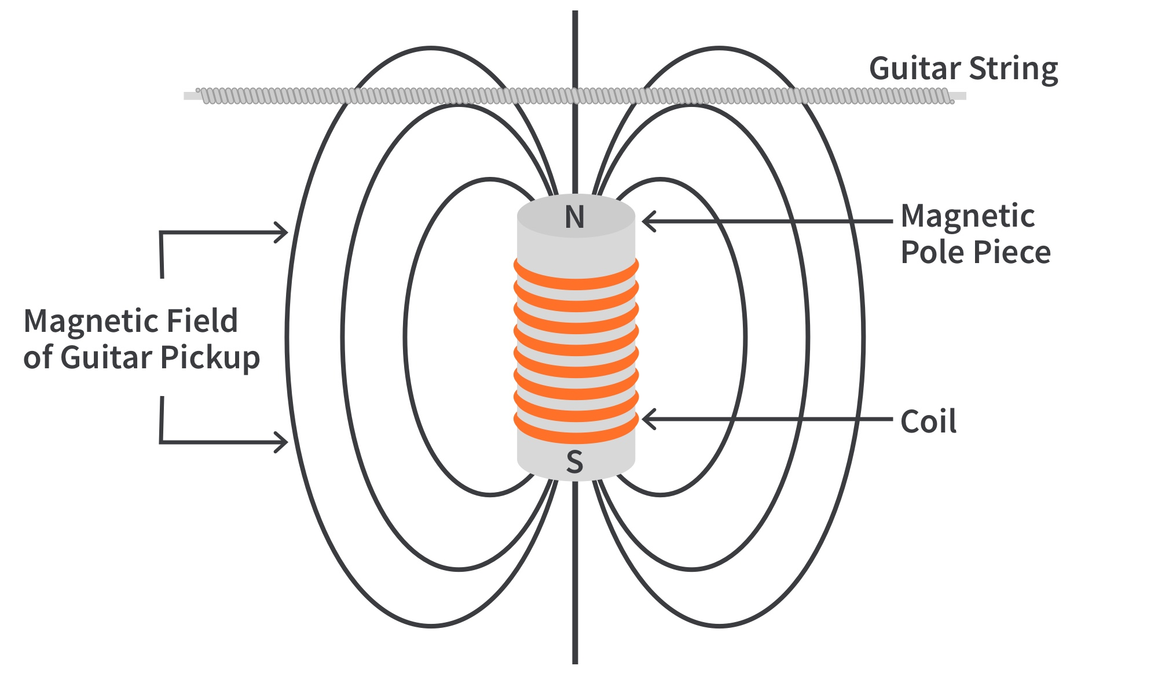
T.I.P.E. Loi d’induction de faraday : Le fonctionnement d’une guitare électrique
Comment fonctionne une guitare électrique ?
Micro Simple Bobinage
Source image : circuitbread.com
Source image : Ibanez.com
Source image : zonagitar.net

Slide 4
T.I.P.E. Loi d’induction de faraday : Le fonctionnement d’une guitare électrique
Problématique
Comment les caractéristiques du micro influencent-elles l’amplitude et le spectre du signal électrique produit par une guitare électrique ?
Caractéristique du micro :
Type de bobinage (Simple vs Double)
Nombre de Spire
Position du micro

Slide 5

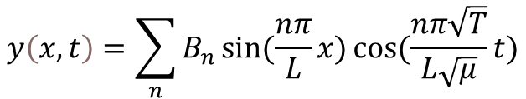
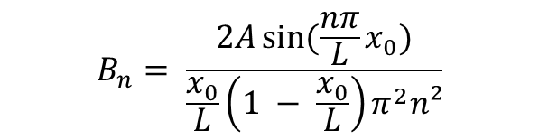
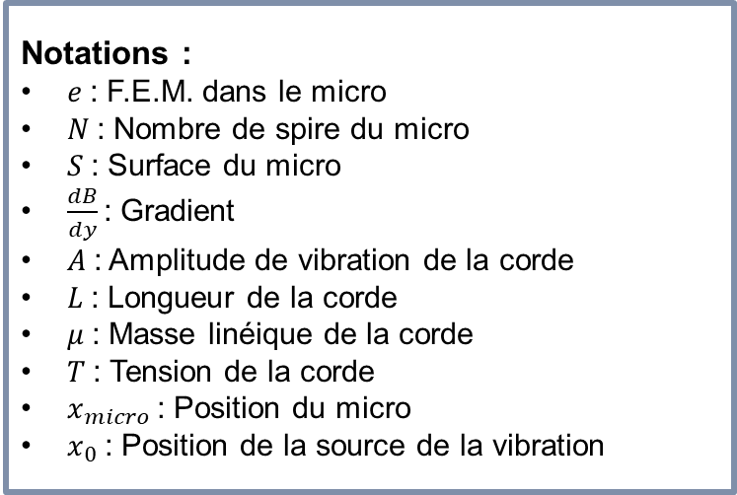
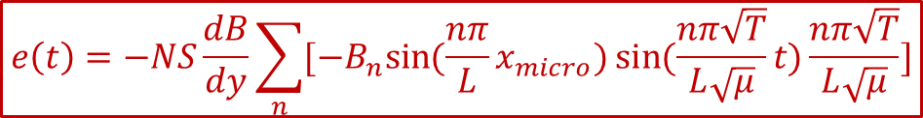
T.I.P.E. Loi d’induction de faraday : Le fonctionnement d’une guitare électrique
Modélisation : 1er Modèle (Micro simple bobinage)
Hypothèses :
Vibration de la corde : Onde stationnaire
Champs Magnétique Uniforme
Equation de l’onde de vibration de la corde :
$$y\left(x,t\right)=\sum_{n}{B_{n}\sin{(\frac{nπ}{L}x)}\cos{(\frac{nπ\sqrt{T}}{L\sqrt{μ}}t)}}$$
Notations :
$e$: F.E.M. dans le micro
$N$: Nombre de spire du micro
$S$: Surface du micro
$\frac{dB}{dy}$: Gradient
$A$: Amplitude de vibration de la corde
$L$: Longueur de la corde
$μ$: Masse linéique de la corde
$T$: Tension de la corde
$x_{micro}$: Position du micro
$x_{0}$: Position de la source de la vibration
Avec :
$$B_{n}= \frac{2A\sin{(\frac{nπ}{L}x_{0})}}{\frac{x_{0}}{L}\left(1 − \frac{x_{0}}{L}\right)π^{2}n²}$$
Avec la loi d’induction de Faraday :
$$ⅇ\left(t\right)=−NS\frac{ⅆB}{ⅆt}=−NS\frac{ⅆB}{ⅆy}\frac{ⅆy}{ⅆt}$$
$$e\left(t\right)=−NS\frac{dB}{dy}\sum_{n}{{[−B}_{n}\sin{(\frac{nπ}{L}x_{micro})}\sin{(\frac{nπ\sqrt{T}}{L\sqrt{μ}}t)\frac{nπ\sqrt{T}}{L\sqrt{μ}}}]}$$
Ainsi, on obtient :

Slide 6

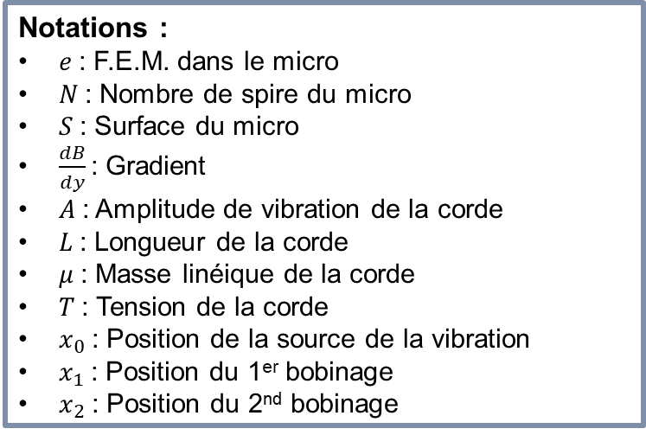
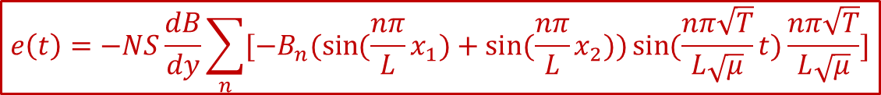
T.I.P.E. Loi d’induction de faraday : Le fonctionnement d’une guitare électrique
Modélisation : 2e Modèle (Micro double bobinage humbucker)
Hypothèses :
Vibration de la corde : Onde stationnaire
Champs Magnétique Uniforme
Equation de l’onde de vibration de la corde :
$$y\left(x,t\right)=\sum_{n}{B_{n}\sin{(\frac{nπ}{L}x)}\cos{(\frac{nπ\sqrt{T}}{L\sqrt{μ}}t)}}$$
Notations :
$e$: F.E.M. dans le micro
$N$: Nombre de spire du micro
$S$: Surface du micro
$\frac{dB}{dy}$: Gradient
$A$: Amplitude de vibration de la corde
$L$: Longueur de la corde
$μ$: Masse linéique de la corde
$T$: Tension de la corde
$x_{0}$: Position de la source de la vibration
$x_{1}$: Position du 1er bobinage
$x_{2}$: Position du 2nd bobinage
Avec :
$$B_{n}= \frac{2A\sin{(\frac{nπ}{L}x_{0})}}{\frac{x_{0}}{L}\left(1 − \frac{x_{0}}{L}\right)π^{2}n²}$$
Avec la loi d’induction de Faraday :
$$e\left(t\right)=−NS\frac{ⅆB_{1}}{ⅆy}({\frac{dy}{dt}}_{x1}+ {\frac{dy}{dt}}_{x2})$$
$$e\left(t\right)=−NS\frac{dB}{dy}\sum_{n}{{[−B}_{n}(sin{(\frac{nπ}{L}x_{1})}+\sin{(\frac{nπ}{L}x_{2}))}sin{(\frac{nπ\sqrt{T}}{L\sqrt{μ}}t)\frac{nπ\sqrt{T}}{L\sqrt{μ}}}]}$$
Ainsi :

Slide 7

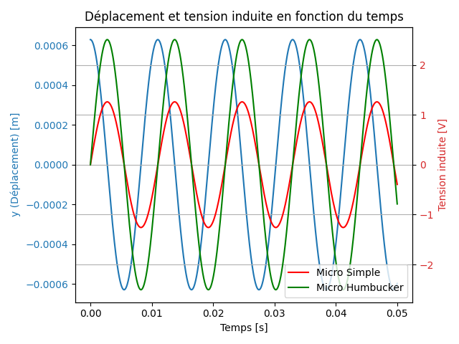
T.I.P.E. Loi d’induction de faraday : Le fonctionnement d’une guitare électrique
Modélisation : Comparaison des modèles

Slide 8
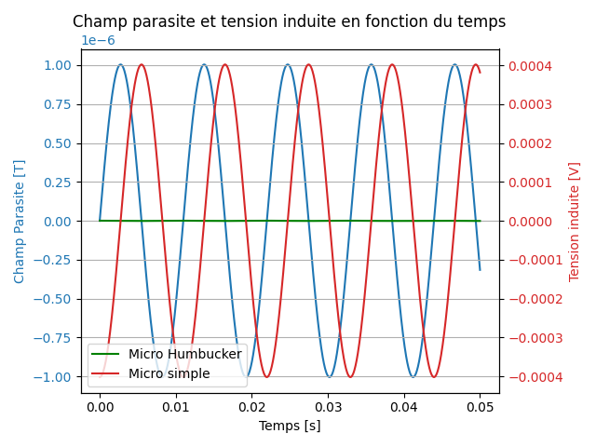
T.I.P.E. Loi d’induction de faraday : Le fonctionnement d’une guitare électrique
Modélisation : Cas d’un bruit parasite (50Hz)

Slide 9
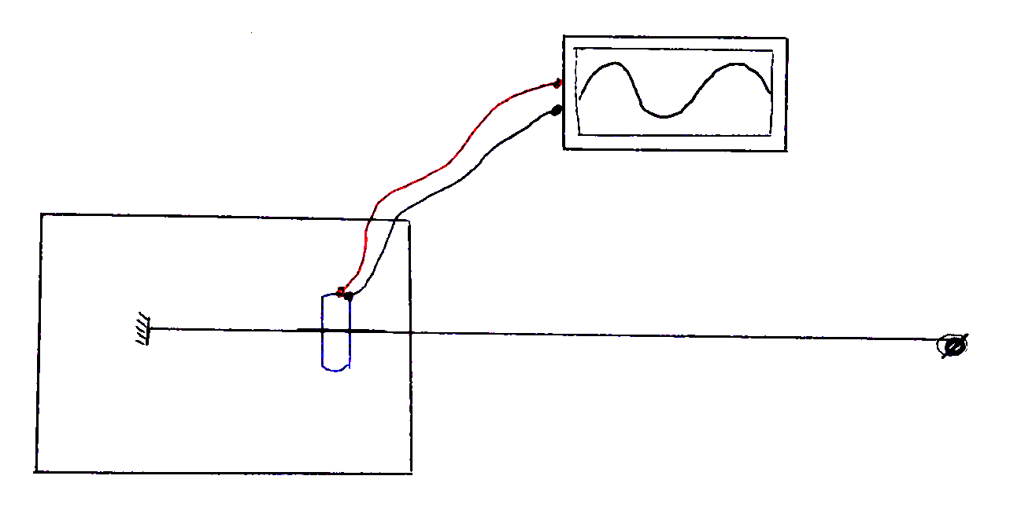
T.I.P.E. Loi d’induction de faraday : Le fonctionnement d’une guitare électrique
Expérimentation
Matériel :
Guitare électrique
Corde Métallique
Sillet & Chevalets
Système d’excitation
Clé de tension
Bobine parasite
Micros (Simple & double bobinage)
Préampli
Carte d’acquisition
Oscilloscope
Ordinateur + Logiciel
Paramètres variables
Type de micro
Position du micro
Bruit résiduel
Nombre de Spires
Tension de la corde

Slide 10
T.I.P.E. Loi d’induction de faraday : Le fonctionnement d’une guitare électrique
Sources & Bibliographie
[1] P. Perov, W. Johnson, and N. Perova-Mello, "The physics of guitar string vibrations," American Journal of Physics, vol. 84, pp. 38–43, 2016.
[2] T. Ray, J. Kaljun, and B. Dolsak, "Numerical model application to predict the sound quality of an instrument," University of Maribor, Faculty of Mechanical Engineering, Slovenia.
[3] C. Issanchou, J.-L. Le Carrou, C. Touzé, and O. Doaré, "Étude du contact corde / frette," 2015.
[4] Q. Leclère, J.-L. Le Carrou, and P.-A. Roiron, "Caractérisation expérimentale de la réponse d'une corde vibrante sollicitée par un plectre."
[5] Thomann, "Thomann Online Music Store.’’ [Online]. Available: https://www.thomann.de
[6] S. W. Duncan, "Interview With Seth Lover.’’ [Online]. Available: https://www.seymourduncan.com

Slide 11



T.I.P.E. Loi d’induction de faraday : Le fonctionnement d’une guitare électrique
Annexe 1 : Loi d’induction de Faraday
Dans un circuit fermé conducteur, une variation de flux magnétique entraine la formation d’un courant induit
L’effet de la F.E.M induite est tel qu’il s’oppose à la variation de flux
N
S
N
S
$$\vec{B}$$
$$\vec{B}$$
i
$$e=−N\frac{dφ_{B}}{dt}$$

Slide 12

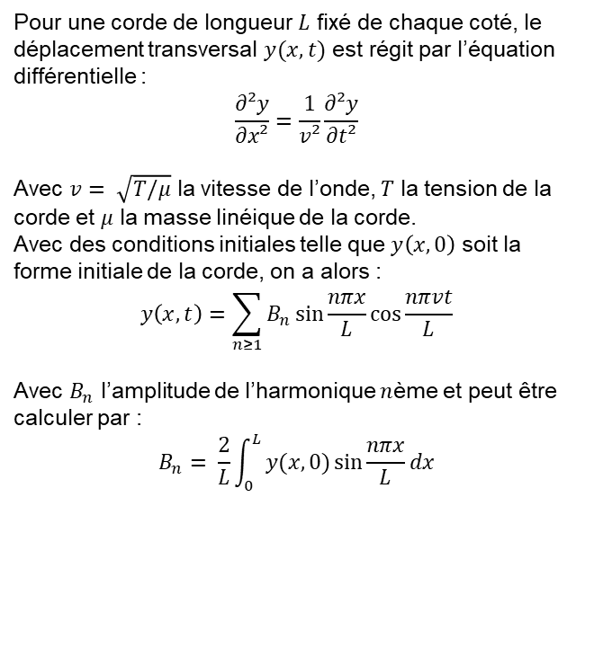

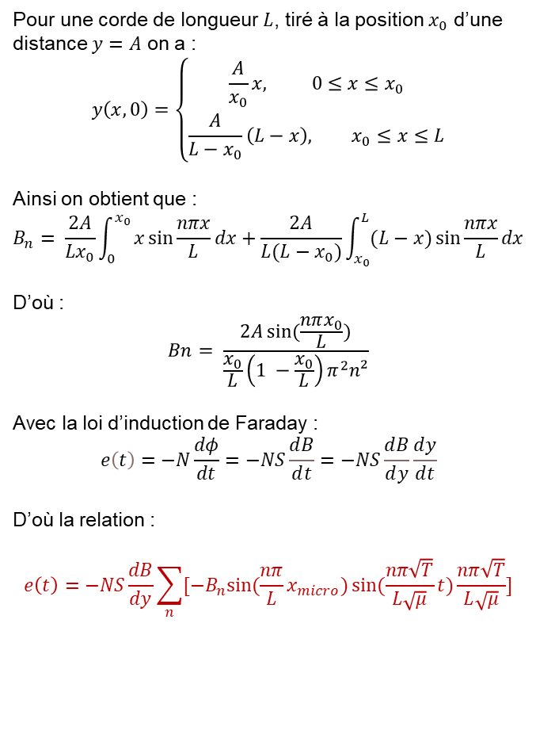
T.I.P.E. Loi d’induction de faraday : Le fonctionnement d’une guitare électrique
Annexe 2 : Démonstration Modèle 1 (Micro Simple) cf. Source [1]
Pour une corde de longueur $L$ fixé de chaque coté, le déplacement transversal $y(x, t)$ est régit par l’équation différentielle :
$$\frac{∂²y}{∂x²}=\frac{1}{v²}\frac{∂²y}{∂t²}$$
Avec $v= \sqrt{T/μ}$ la vitesse de l’onde, $T$ la tension de la corde et $μ$ la masse linéique de la corde.
Avec des conditions initiales telle que $y\left(x, 0\right)$ soit la forme initiale de la corde, on a alors :
$$y\left(x, t\right)=\sum_{n≥1}{B_{n}\sin{\frac{nπx}{L}}\cos{\frac{nπvt}{L}}}$$
Avec $B_{n}$ l’amplitude de l’harmonique $n$ème et peut être calculer par :
$$B_{n}= \frac{2}{L}\int_{0}^{L}{y(x, 0)\sin{\frac{nπx}{L}}dx}$$
Pour une corde de longueur $L$, tiré à la position $x_{0}$ d’une distance $y=A$ on a :
$$y\left(x, 0\right)=\left\{\begin{aligned}\frac{A}{x_{0}}x, 0≤x≤x_{0} \\ \frac{A}{{L−x}_{0}}\left(L−x\right), x_{0}≤x≤L\end{aligned}\right.$$
Ainsi on obtient que :
$$B_{n}= \frac{2A}{Lx_{0}}\int_{0}^{x_{0}}{x\sin{\frac{nπx}{L}}dx}+\frac{2A}{L(L−x_{0})}\int_{x_{0}}^{L}{(L−x)\sin{\frac{nπx}{L}dx}}$$
D’où :
$$Bn= \frac{2A\sin{(\frac{nπx_{0}}{L})}}{\frac{x_{0}}{L}\left(1 −\frac{x_{0}}{L}\right)π^{2}n²}$$
Avec la loi d’induction de Faraday :
$$ⅇ\left(t\right)=−N\frac{dφ}{dt}=−NS\frac{ⅆB}{ⅆt}=−NS\frac{ⅆB}{ⅆy}\frac{ⅆy}{ⅆt}$$
D’où la relation :
$$e\left(t\right)=−NS\frac{dB}{dy}\sum_{n}{{[−B}_{n}\sin{(\frac{nπ}{L}x_{micro})}\sin{(\frac{nπ\sqrt{T}}{L\sqrt{μ}}t)\frac{nπ\sqrt{T}}{L\sqrt{μ}}}]}$$
$$x_{0}$$

Slide 13
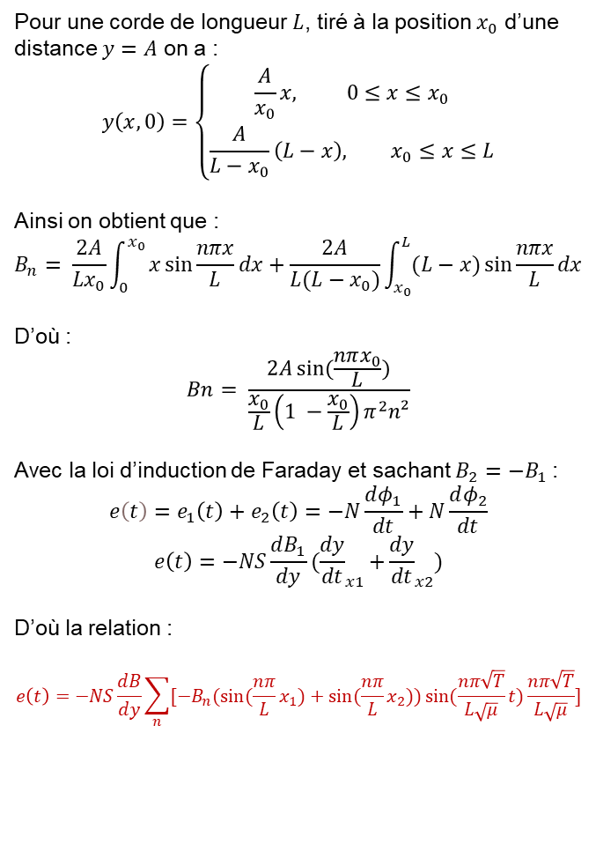
T.I.P.E. Loi d’induction de faraday : Le fonctionnement d’une guitare électrique
Annexe 3 : Démonstration Modèle 2 (Humbucker) cf. Source [1]
Pour une corde de longueur $L$ fixé de chaque coté, le déplacement transversal $y(x, t)$ est régit par l’équation différentielle :
$$\frac{∂²y}{∂x²}=\frac{1}{v²}\frac{∂²y}{∂t²}$$
Avec $v= \sqrt{T/μ}$ la vitesse de l’onde, $T$ la tension de la corde et $μ$ la masse linéique de la corde.
Avec des conditions initiales telle que $y\left(x, 0\right)$ soit la forme initiale de la corde, on a alors :
$$y\left(x, t\right)=\sum_{n≥1}{B_{n}\sin{\frac{nπx}{L}}\cos{\frac{nπvt}{L}}}$$
Avec $B_{n}$ l’amplitude de l’harmonique $n$ème et peut être calculer par :
$$B_{n}= \frac{2}{L}\int_{0}^{L}{y(x, 0)\sin{\frac{nπx}{L}}dx}$$
Pour une corde de longueur $L$, tiré à la position $x_{0}$ d’une distance $y=A$ on a :
$$y\left(x, 0\right)=\left\{\begin{aligned}\frac{A}{x_{0}}x, 0≤x≤x_{0} \\ \frac{A}{{L−x}_{0}}\left(L−x\right), x_{0}≤x≤L\end{aligned}\right.$$
Ainsi on obtient que :
$$B_{n}= \frac{2A}{Lx_{0}}\int_{0}^{x_{0}}{x\sin{\frac{nπx}{L}}dx}+\frac{2A}{L(L−x_{0})}\int_{x_{0}}^{L}{(L−x)\sin{\frac{nπx}{L}dx}}$$
D’où :
$$Bn= \frac{2A\sin{(\frac{nπx_{0}}{L})}}{\frac{x_{0}}{L}\left(1 −\frac{x_{0}}{L}\right)π^{2}n²}$$
Avec la loi d’induction de Faraday et sachant $B_{2}=−B_{1}$:
$$ⅇ\left(t\right)=e_{1}\left(t\right)+e_{2}\left(t\right)=−N\frac{dφ_{1}}{dt}+N\frac{dφ_{2}}{dt}$$
$$e\left(t\right)=−NS\frac{dB_{1}}{dy}({\frac{dy}{dt}}_{x1}{+\frac{dy}{dt}}_{x2})$$
D’où la relation :
$$e\left(t\right)=−NS\frac{dB}{dy}\sum_{n}{{[−B}_{n}(sin{(\frac{nπ}{L}x_{1})}+\sin{(\frac{nπ}{L}x_{2}))}sin{(\frac{nπ\sqrt{T}}{L\sqrt{μ}}t)\frac{nπ\sqrt{T}}{L\sqrt{μ}}}]}$$
$$x_{0}$$

Slide 14
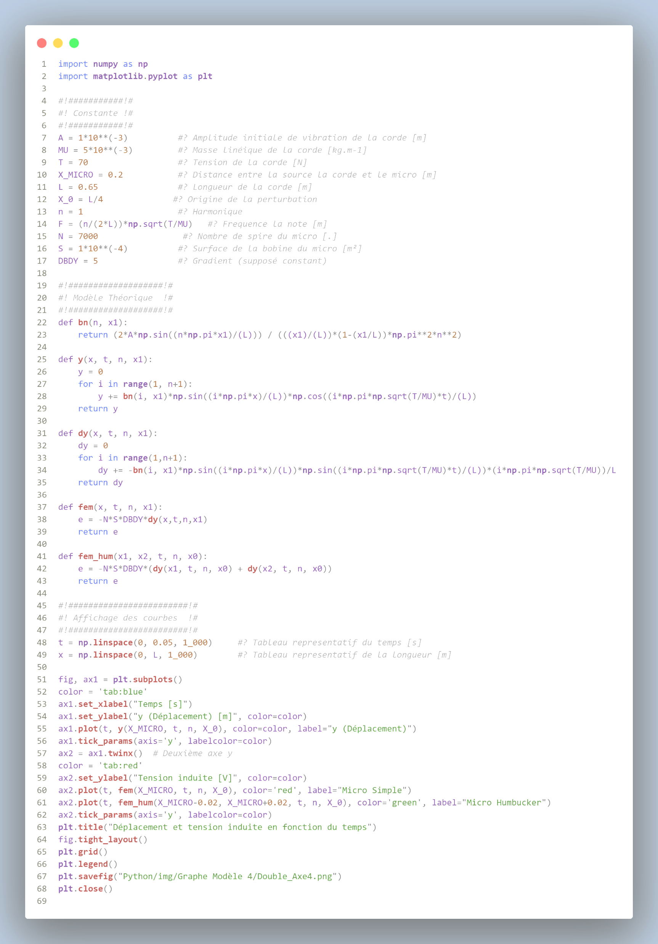
T.I.P.E. Loi d’induction de faraday : Le fonctionnement d’une guitare électrique
Annexe 4 : Code Python Modélisation

Slide 15
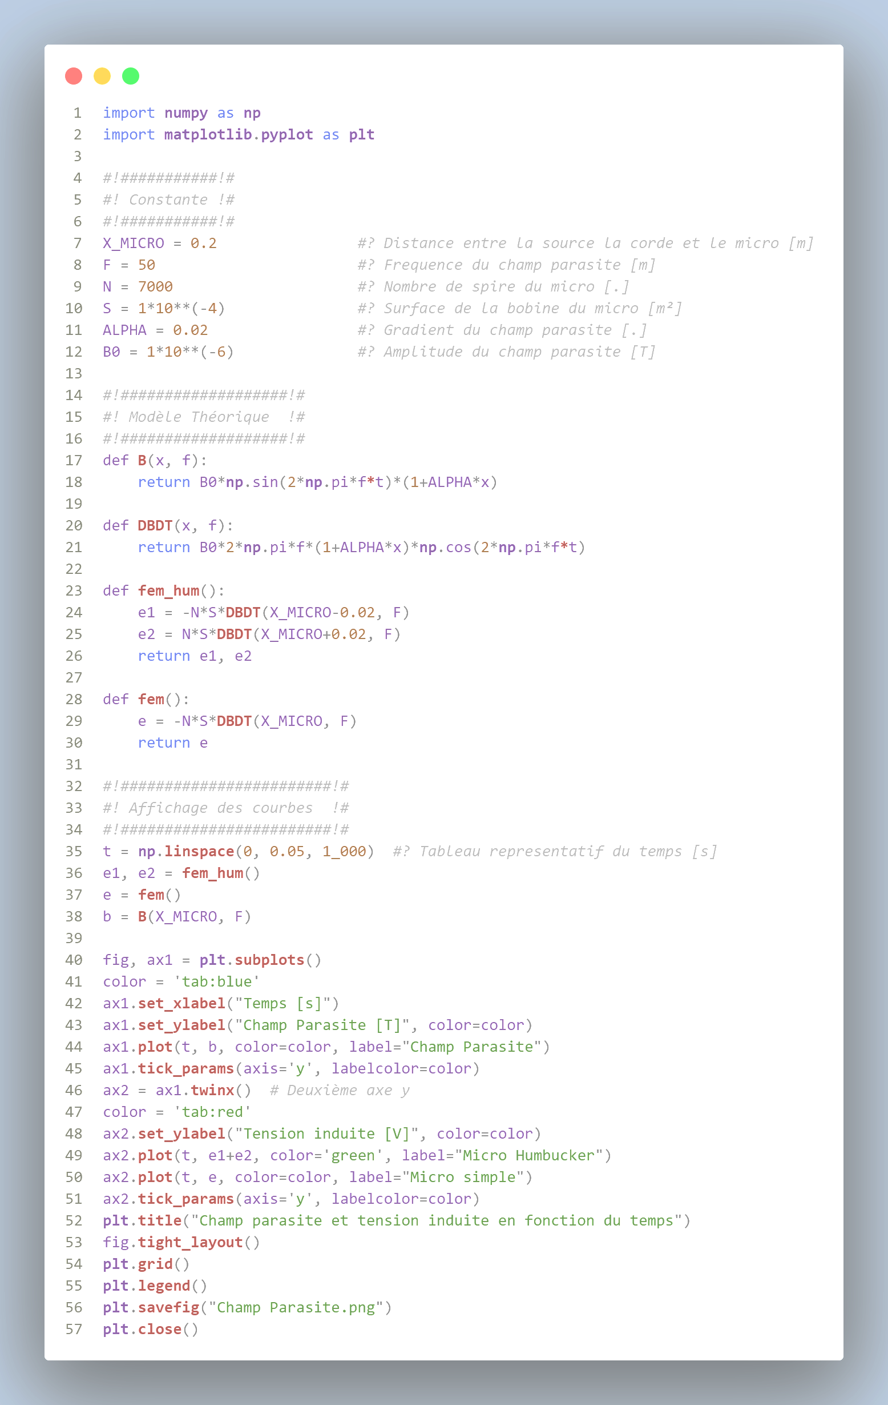
T.I.P.E. Loi d’induction de faraday : Le fonctionnement d’une guitare électrique
Annexe 5 : Code Python Modélisation (Bruit Parasite)

Slide 16
FIN

Slide 17

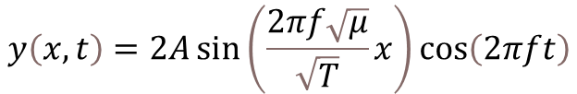
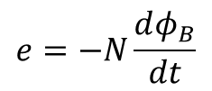
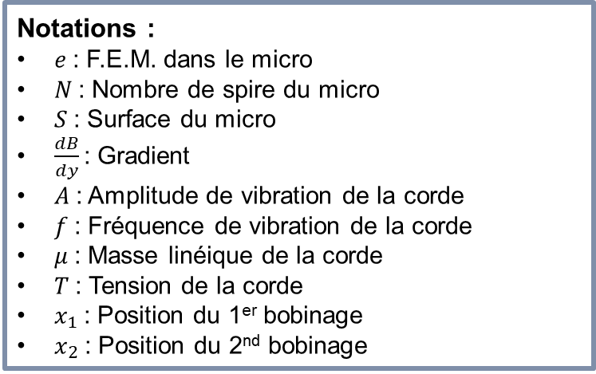
T.I.P.E. Loi d’induction de faraday : Le fonctionnement d’une guitare électrique
Modélisation : 3e Modèle (Micro double bobinage humbucker)
Hypothèses :
Vibration de la corde sinusoïdale
Vibration de la corde : Onde stationnaire
Champs Magnétique Uniforme
Equation de l’onde de vibration de la corde :
$$y\left(x,t\right)=2A\sin\left(\frac{2πf\sqrt{μ}}{\sqrt{T}}x\right)\cos\left(2πft\right)$$
Notations :
$e$: F.E.M. dans le micro
$N$: Nombre de spire du micro
$S$: Surface du micro
$\frac{dB}{dy}$: Gradient
$A$: Amplitude de vibration de la corde
$f$: Fréquence de vibration de la corde
$μ$: Masse linéique de la corde
$T$: Tension de la corde
$x_{1}$: Position du 1er bobinage
$x_{2}$: Position du 2nd bobinage
Avec la loi d’induction de Faraday :
$$e=−N\frac{dφ_{B}}{dt}$$
Les bobinages et les pôles des aimants étant inversés
$e\left(t\right)=−NS\frac{ⅆB_{1}}{ⅆy}({\frac{dy}{dt}}_{x1}+$ ${\frac{dy}{dt}}_{x2})$
$$e\left(t\right)=4NS\frac{dB}{dy}A πf[sin({\frac{2πf\sqrt{μ}}{\sqrt{T}}x_{1})+sin({\frac{2πf\sqrt{μ}}{\sqrt{T}}x_{2})]sin(2πft)}}$$
Ainsi, on obtient :

Slide 18

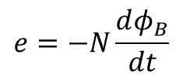
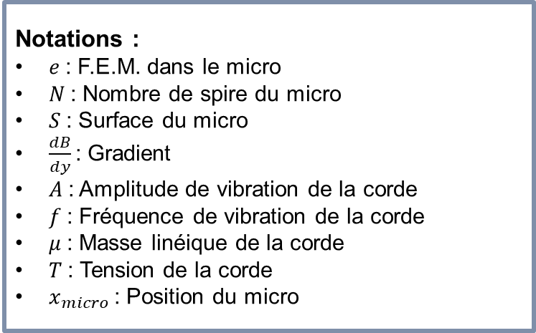
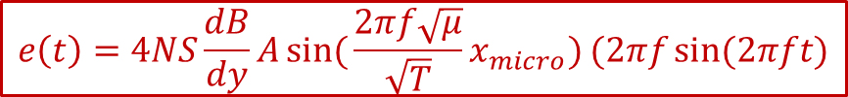
T.I.P.E. Loi d’induction de faraday : Le fonctionnement d’une guitare électrique
Modélisation : 1er Modèle (Micro simple bobinage)
Hypothèses :
Vibration de la corde sinusoïdale
Vibration de la corde : Onde stationnaire
Champs Magnétique Uniforme
Equation de l’onde de vibration de la corde :
$$y\left(x,t\right)=2A\sin\left(\frac{2πf\sqrt{μ}}{\sqrt{T}}x\right)\cos\left(2πft\right)$$
Notations :
$e$: F.E.M. dans le micro
$N$: Nombre de spire du micro
$S$: Surface du micro
$\frac{dB}{dy}$: Gradient
$A$: Amplitude de vibration de la corde
$f$: Fréquence de vibration de la corde
$μ$: Masse linéique de la corde
$T$: Tension de la corde
$x_{micro}$: Position du micro
Avec la loi d’induction de Faraday :
$$e=−N\frac{dφ_{B}}{dt}$$
Or, $φ_{B}\left(t\right)=B\left(t\right).S$, donc on a :
$$ⅇ\left(t\right)=−NS\frac{ⅆB}{ⅆt}=−NS\frac{ⅆB}{ⅆy}\frac{ⅆy}{ⅆt}$$
$$e\left(t\right)=4NS\frac{dB}{dy}Asin({\frac{2πf\sqrt{μ}}{\sqrt{T}}x_{micro})}(2πf\sin{(2πft)}$$
Ainsi, on obtient :

Slide 19
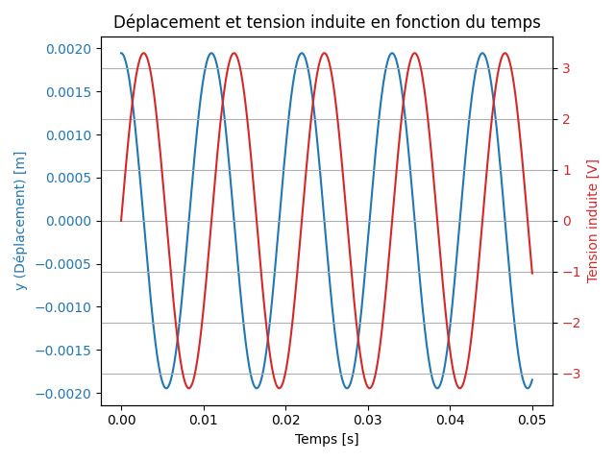
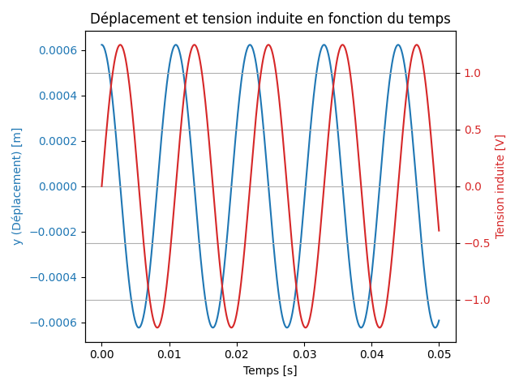
T.I.P.E. Loi d’induction de faraday : Le fonctionnement d’une guitare électrique
Modélisation : Comparaison des modèles
Modèle 1
Modèle 2

